Slide 1

Kongressen 2022
Vad hände egentligen…?
Alla beslut för hela vår patientorganisation, dvs. förbundsstyrelsen med förbundskansli, 21 länsföreningar, 137 lokalföreningar och 7 medlemsorganisationer.
För cirka 35000 medlemmar.

Slide 2
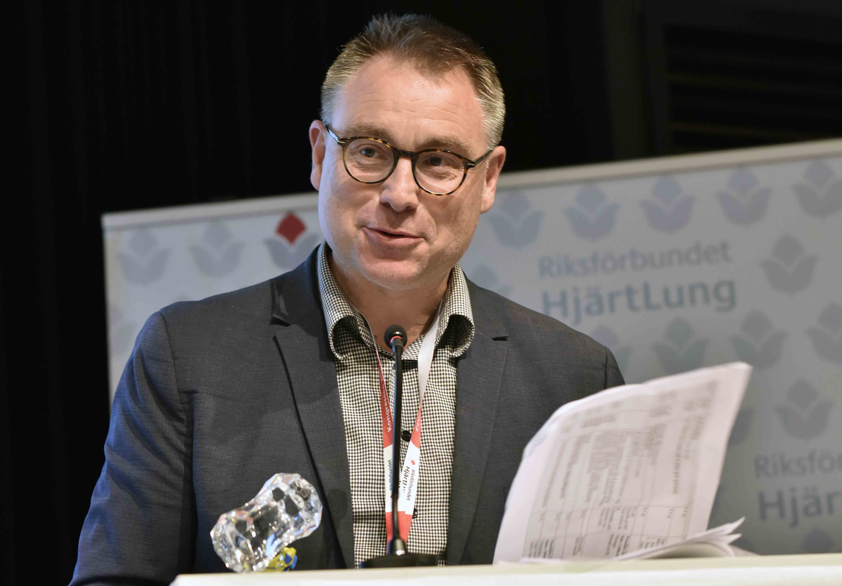
Ny förbundsordförande 2022-2025 – Anders Åkesson

Slide 3
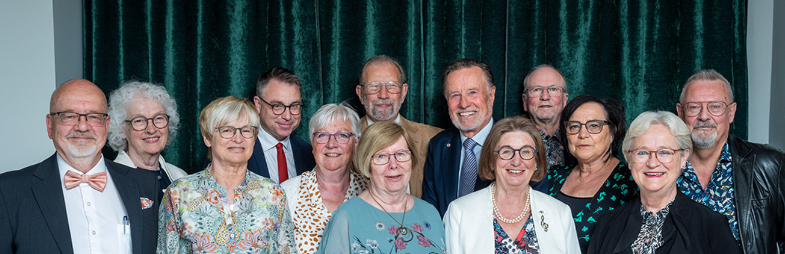
Ny förbundsstyrelse
Sture Olsson, ordinarie
Karin Thalén, ordinarie
Lisbeth Eriksson, ersättare
Gudrun Eliasson, ersättare
Rolf Petterson, ersättare
Leif Altmann, ersättare
Läs om dem i Kongressbilagan 2022
AU:
Anders Åkesson, förbundsordförande
Jörgen Warberg, förste vice ordförande
Anna-Marta Roos Näslund
Ledamöter:
Marianne Kjellquist, ordinarie
Mikael Nissen, ordinarie
Kerstin Haglö, ordinarie

Slide 4
Ny valberedning
Agneta Petersson, sammankallande
Arne Nilsson, ordinarie
Monica Nyström, ordinarie
Inger Ros, ordinarie
Marja Hillerström, ordinarie
Martin Lång, ersättare
Karin Jeppsson, ersättare

Slide 5
Nya revisorer
Sten Andersson, ordinarie
Gunilla Larsson, ordinarie
Lars Åkerblom, ersättare
Claes Åberg, ersättare
Förbundskansliet
Leds av generalsekreterare Christine Cars-Ingels.
Med 20 anställda.

Slide 6
Vilka beslut anger nu riktningen för verksamheten
2022-2025?

Slide 7
Verksamhetsinriktning och rambudget
Verksamhetsinriktningens tema är att stärka Riksförbundet HjärtLung för framtiden: För ett livskraftigt och inflytelserikt förbund som är väl förankrat i sitt uppdrag.
  Stärka grunden genom att värva nya medlemmar.
  Stärka arbetet med att öka våra intäkter.
  Stärka vi-känslan i riksförbundet genom att berika och stödja varandra på
  lokal-, läns- och riksnivå.
  Stärka vårt förebyggande hälso- och livsstilsarbete.
  Stärka och hålla fast vid det arbete vi gör.
  Stärka kännedomen om riksförbundet genom enhetlig kommunikation och marknadsföring.
Med vårt ändamål i stadgarna som grund.

Slide 8
Intressepolitiska huvudfrågor 2022 - 2025
En mer personcentrerad vård.
En mer jämlik vård utan omotiverade skillnader.
Tillgång till bra uppföljning samt en god primär- och sekundärprevention.
Ett utökat högkostnadsskydd som inkluderar tandvård.
Samhällspolitiskt program som grund och ankare.

Slide 9
Stadgeändringar
Inga ändringar på riksnivå.

Slide 10
Stadgeändringar för länsföreningarna
Länsföreningens juridiska namn ändras till det tilltalsnamn som beslutades av FS i februari 2021. ”Riksförbundet HjärtLung Värmlands län”.
Länsföreningar ska vid behov arbeta för att bilda nya lokalföreningar.
Valbar till ledamot eller ersättare är varje enskild medlem med undantag av i Riksförbundet HjärtLung anställd tjänsteman, oavsett var i organisationen.
Valbar till revisor eller ersättare är varje enskild medlem med undantag av i Riksförbundet HjärtLung anställd tjänsteman, oavsett var i organisationen.
Valbar till valberedningen är varje enskild medlem med undantag av i Riksförbundet HjärtLung anställd tjänsteman, oavsett var i organisationen.

Slide 11
Stadgeändringar för lokalföreningar
Lokalföreningens juridiska namn ändras till det tilltalsnamn som beslutades av FS i februari 2021. ”Riksförbundet HjärtLung Karlstad”.
Den så kallade 12-årsregeln för personer i styrelsen ströks..
Röstberättigad medlem är den som betalat medlemskap minst tre veckor innan årsmötet.
Valbar till ledamot eller ersättare är varje enskild medlem med undantag av i Riksförbundet HjärtLung anställd tjänsteman, oavsett var i organisationen.
Valbar till revisor eller ersättare är varje enskild medlem med undantag av i Riksförbundet HjärtLung anställd tjänsteman, oavsett var i organisationen.
Valbar till valberedningen är varje enskild medlem med undantag av i Riksförbundet HjärtLung anställd tjänsteman, oavsett var i organisationen.

Slide 12
Motioner som bifölls

Slide 13
12-årsregeln
Att meningen ”Maximal sammanhängande tid i styrelsen är 12 år, oavsett uppdrag” i §7, moment 1, stryks ur stadgarna för lokalföreningar.
Att under kommande kongressperiod göra ytterligare satsningar på utbildning och stöd till organisationens valberedningar i samråd med länsföreningarna.

Slide 14
Namnfrågan
Att lokal- och länsföreningar byter juridiskt namn i enlighet med sitt tilltalsnamn Riksförbundet HjärtLung med tillägget ort eller län.

Slide 15
Tandhälsa
Att förbundsstyrelsen uppvaktar regeringen och riksdagen och påverkar beslut om att mun och tandvård ingår i högkostnadsskyddet.
Att verka för att beslutet vid 2019 års kongress genomförs så att tandvården kan föras in under hälso- och sjukvårdens högkostnadsskydd.
Att tandvårdsförsäkringen ska gälla samtliga tänder.

Slide 16
Hjärt-lungräddning
Att förbundet fortsätter att driva frågor rörande hjärtstartare i kollektivtrafiken.
Att förbundet redovisar hur utvecklingen av utbytet av hjärtstartare mot den nya modellen ser ut.
Att förbundet redovisar hur många hjärtstartare för vuxna och barn det finns.
Att förbundet påverkar de parter som medverkar till att fler kommuner placerar hjärtstartare i de offentliga rummen.
Att förbundet under tiden fram till nästa kongress redovisar resultatet.

Slide 17
Utbildning, rekrytering m.m.
Att kongressen fattar beslut om att vårt förbund ska stödja och utarbeta lämpliga material enligt motionens intention* till medlemsutbildningen.
*Utbildningen ska ge en första inblick i lokalföreningens arbetsområde, arbetsuppgifter och förbundets visioner. Utbildningen kan underlätta rekrytering till förtroendeuppdrag, stärka föreningens engagemang inom våra kärnverksamheter, ge fler engagerade och kunniga medlemmar och därmed en starkare förening.

Slide 18
Påverkansarbete
Att förbundet ska verka för, att inom ramen för införandet av personcentrerad och nära vård, lyfta fram vikten av djupa läkemedelsgenomgångar som kan skapa en mer kostnadseffektiv vård och en bättre hälsa för hela befolkningen.
Att kartlägga utvecklingen av antalet certifierade hjärtsviktsenheter.
Att kartlägga utvecklingen av antalet certifierade vårdenheter (astma-, allergi- och KOL-mottagningar).
Att förbundet ska prioritera att fortsätta det viktiga arbetet att förbättra hjärtsjukvården så att sjukvården så fort som möjligt kan arbeta efter den nya framtagna vårdmodellen för hjärtsjuka.
  Att förbundet inser sammanhanget med vår viktiga kampanj ”Sedd i vården”.

Slide 19
För mer information
Hemsidan:
hjart-lung.se/kongressen

